Slide 1

SIGURNOST NA INTERNETU
HANA GORSKI
7.B
O.Š. ‘SPLIT3’
23.01.2024.

Slide 2

SADRŽAJ
OPASNOSTI NA INTERNETU
MJERE ZA POVEĆANJE SIGURNOSTI

Slide 3
OPASNOSTI NA INTERNETU
VIRUSI
CYBER BULLING – NASILJE NA INTERNETU
LAŽNE STRANICE
LAŽNE E-MAIL PORUKE

Slide 4
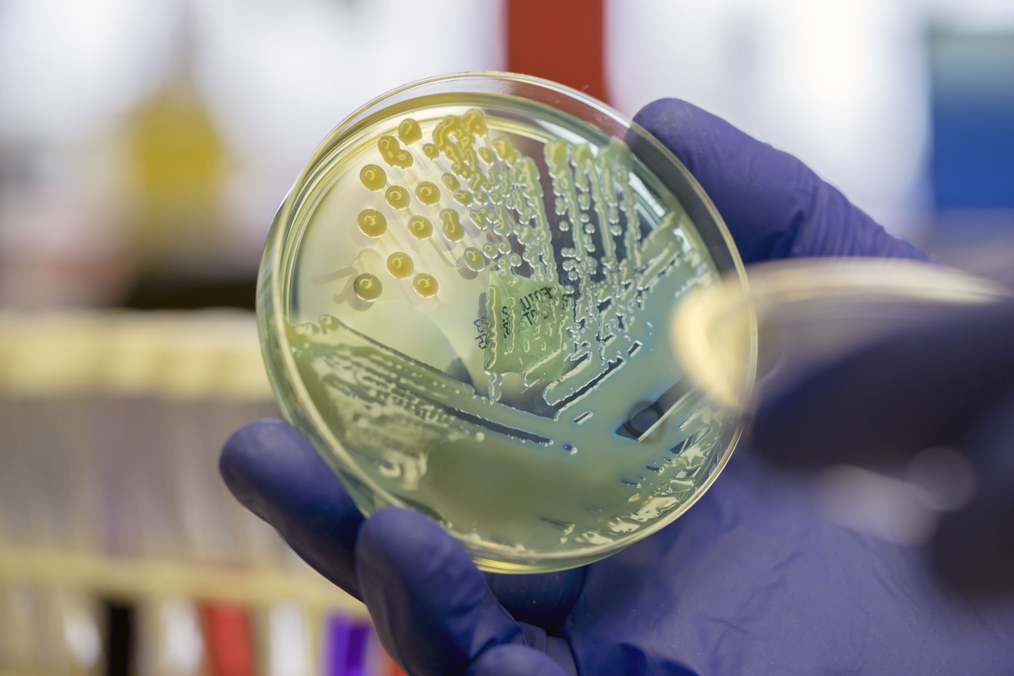
VIRUSI
Računalni virus je računalni prog koji može "zaraziti" druge programe tako da u njih unese kopiju samog sebe (koja može biti modificirana)
Virus se može proširiti računalnim sustavom ili mrežom koristeći se ovlastima korisnika koji su zaraženi
Svaki program koji je zaražen postaje virus i tako zaraza raste

Slide 5

CYBER-BULLING / NASILJE NA INTERNETU
Cyberbullying uključuje slanje, objavljivanje ili dijeljenje negativnog, štetnog ili lažnog sadržaja o nekom drugom. To može uključivati ​​dijeljenje osobnih ili privatnih informacija o nekome, što uzrokuje neugodnost ili poniženje.
Ključne riječi koje se koriste za prepoznavanje internet nasilja su : elektronički kontakt, agresivan čin, namjera, ponavljanje. Posebno zabrinjava činjenica da sadržaj koji se jednom objavi na internet, postaje relativno trajan. Upravo to je jedna od specifičnosti problema cyberbullyinga, zajedno sa činjenicom da ga je teško primjetiti i da je cyberbullying oblik nasilja koji može biti kontinuiran, s obzirom na dostupnost interneta i digitalnih uređaja.
Tehnike kojima se zlostavljači putem interneta koriste uključuju: negativne komentare (uvredljive, glasine ili neistine), prijetnje, objavljivanje uvredljivih sadržaja, prozivanje nadimcima, doxing ili korištenje dokumenata u svrhu osvete, npr. objavljivanje osobnih podataka s namjerom da se ugrozi ili uništi žrtvina privatnost

Slide 6
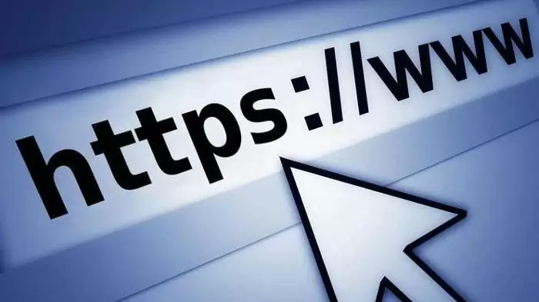
LAŽNE INTERNETSKE STRANICE
Kako internet nastavlja rasti i širiti se diljem svijeta, opasnosti od hakiranja i napada također se povećavaju
Jedan popularan način na koji zlonamjerni akteri kradu podatke od ljudi je putem lažnih web stranica
Milijuni ljudi postali su plijen različitih oblika internetskog kriminala, od hakiranja korisničkih računa, do krađe osobnih podataka

Slide 7
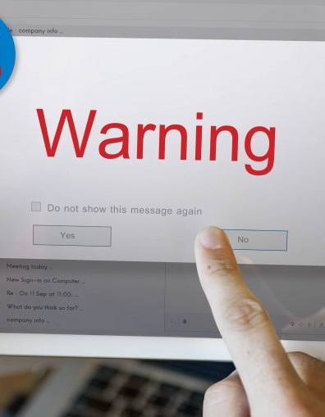
LAŽNE E-MAIL PORUKE
Internet je postao vrlo privlačan za kibernetičke kriminalce. Napadači se koriste vrlo profinjenim trikovima i obećanjima kako bi od vas izvukli novac ili vrijedne financijske informacije. Prijevare u kojima glavnu ulogu igraju davno preminuli rođak ili nigerijski princ nisu više jedini trikovi zanata. Taktike koje koriste kibernetički kriminalci postaju sve inovativnije i teže za otkriti. Od pretvaranja da su voditelji vaše organizacije do toga da su zainteresirani za romantičnu vezu, online prevaranti današnjice učinit će sve što je potrebno da dobiju što žele - vaš novac i/ili bankovne podatke

Slide 8

MJERE ZA POVEĆANJE SIGURNOSTI
POTIV VIRUSA
Korištenje aplikacije za zaštitu od zlonamjernog softvera – instaliranje aplikacije za zaštitu od zlonamjernog softvera i održavanje ažurnog softvera može vam pomoći u zaštiti PC-ja od virusa i drugog zlonamjernog softvera
PROTIV CYBER BULLINGA / NASILJE NA INTERNETU
Prvi korak da nasilje na internetu prestane je da se o njemu kaže osobi od povjerenja. Ako si u tekstu prepoznao/la da se neka od uvredljivih ponašanja na internetu događaju tebi ili nekom koga poznaješ važno je potražiti pomoć, NAJBOLJE kod roditelja

Slide 9

MJERE ZA POVEĆANJE SIGURNOSTI PROTIV LAŽNIH INTERNETSKIH STRANICA
Provjerite postoje li HTTPS i SSL certifikati
Provjerite reputaciju internetske stranice
Provjerite naziv domene internetske stranice
Potražite dio stranice koji govori o privatnosti korištenja
Koristite sigurnosne alate koji se nalaze unutar vašeg internetskog preglednika

Slide 10
MJERE ZA POVEĆANJE SIGURNOSTI
PROTIV LAŽNE E-MAIL PORUKE
Ne upisujte svoje osobne podatke, podatke o kreditnoj kartici, ne šaljite preslike osobnih iskaznica, pinove kartica, CVC kodove s kartica (zadnje tri znamenke na poleđini kartice), kao niti kodove koje generira mobilno bankarstvo. Institucije poput banaka, tijela javnih vlasti Vas neće tražiti da osobne podatke dostavljate putem e-maila. Također, imajte na umu kako je za uplatu na račun potreban samo IBAN/broj računa te ime i prezime vlasnika računa, a ne podaci s Vaše kartice (broj kartice, datum isteka i CVC kod)!

Slide 11
IZVORI
https://hr.wikipedia.org/wiki/Računalni_virus
https://globalanalitika.com/nasilje-na-internetu/
https://pcchip.hr/helpdesk/kako-mozemo-znati-je-li-neka-internetska-stranica-legitimna-i-sigurna-za-koristenje/
https://policija.gov.hr/prevencija/racunalna-sigurnost/internet-prijevare/456
https://support.microsoft.com/hr-hr/windows/za%C5%A1tita-pc-ja-od-virusa-b2025ed1-02d5-1e87-ba5f-71999008e026
https://azop.hr/phishing-napadi-kako-ih-prepoznati-i-zastititi-se/

Slide 12
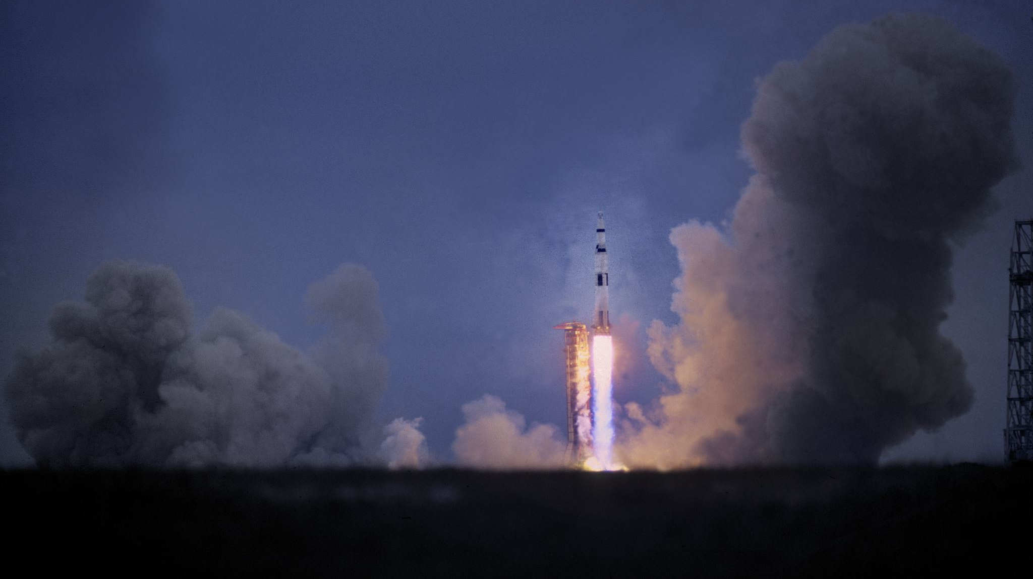
H V A L A

